Slide 1

基础数据结构
ruanxingzhi

Slide 2
堆

Slide 3
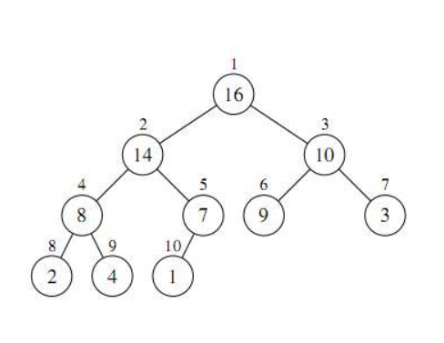
堆
堆是干啥用的？
它是树形结构，每个节点拥有一个key
父亲节点的key必大于两个儿子节点
堆式存储：树的高度尽可能低

Slide 4
堆的查询
堆只能查询根节点。
要应对查询操作，只需要返回根节点的key.

Slide 5
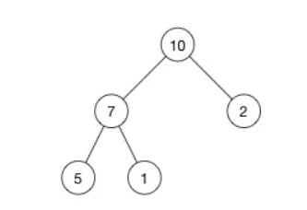
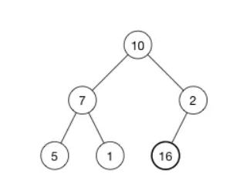
堆的插入
给定一个key值，如何将它插入堆？
核心思想：修复
直接将它摆在堆的末尾，然后修复这个堆
如何修复？

Slide 6
堆的插入
如果它的key值比父亲大，则交换它和父亲，递归执行。
直到它的key值比父亲小，修复完毕。

Slide 7
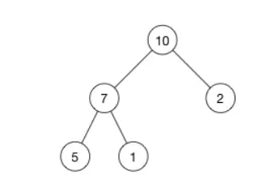
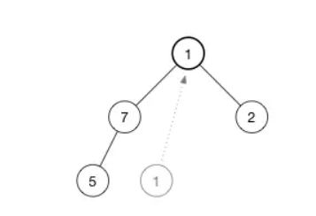
堆的删除
堆的删除仅限于删除根节点。
如何删掉一个根节点呢？
核心思想：修复
直接把它和末尾的元素交换，然后直接删掉它
现在，原先在末尾的元素到了根节点。如何修复这个堆？

Slide 8
堆的删除
现在面对的问题是：可能父节点x比子节点要小。
修复方法：在子节点中选个较大的，与x交换。递归执行。

Slide 9
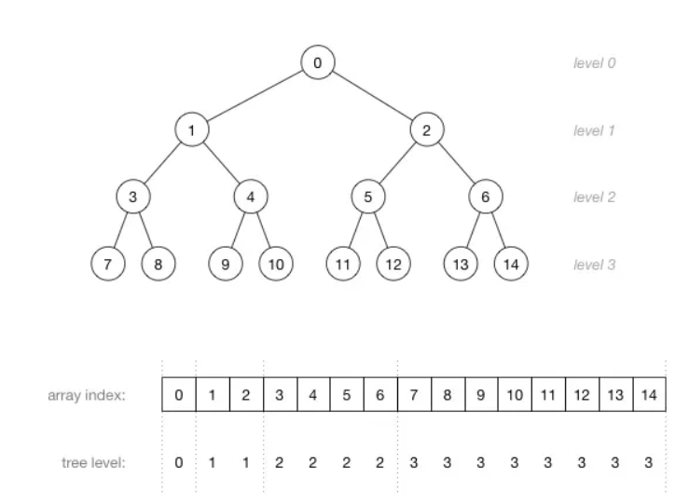
代码细节
堆式存储：
直接利用数组来存
LE(x) = x*2
RT(x) = x*2+1
DAD(x)= x/2

Slide 10
stl优先队列
priority_queue支持：
top()
push()
pop()
size(),empty()之类
默认是大根堆。想改成小根堆，可以采用greater<int>.
支持结构体，需要定义结构体的小于号。

Slide 11
timeline
小止的timeline要炸了。又是竞赛又是讲课，应接不暇。
请帮她实现一个timeline程序，要支持：
新建事件 建立一个在t时刻发生的事件
查询事件 查询最紧迫的那一个事件
删除事件 完成了最紧迫的那一个事件，从timeline删除

Slide 12
哈夫曼树
构建Haffman树的过程中，需要实现：
在集合中每次取最小的两个数，加起来然后放回集合。
一直执行这个操作，直到集合里面只剩下一个数为止。
如何实现？

Slide 13
蚯蚓
https://www.luogu.org/problemnew/show/P2827

Slide 14
简易分块

Slide 15

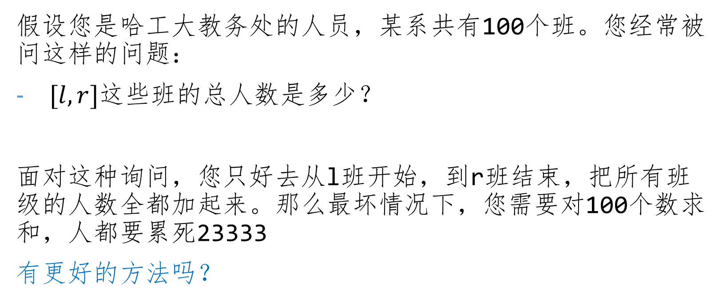
教务处的工作
假设您是哈工大教务处的人员，某系共有100个班。您经常被问这样的问题：
$[l,r]$这些班的总人数是多少？
面对这种询问，您只好去从l班开始，到r班结束，把所有班级的人数全都加起来。那么最坏情况下，您需要对100个数求和，人都要累死23333
有更好的方法吗？

Slide 16
分块
您可以在小本子上记录下10个值：
[1,10]班的人数之和、[11,20]班的人数之和……
利用这些预先计算好的信息，如何加速每次查询？
最坏情况下，现在每次查询需要对多少个数求和？
如果有10000个班级，块的大小应该如何调整？

Slide 17

过程淘汰
传说哈工大的学生很容易被退学，这给阁下的管理带来了很大的麻烦。
现在您需要应对两个操作：
退学 x x班有一个人退学了
询问 l r 问[l,r]这些班的总人数
如何让我们刚刚的分块策略，支持这些操作？
每次退学的时候，修改一下小本子上的值就行！

Slide 18
分块
分块是将整个区间分成若干块，维护整块的信息，以加速查询。
分块维护区间和、积
分块维护区间max/min

Slide 19

分块
需要实现：快速查找一个点所在的块、快速查找一个块的起点和终点。
分块策略：设块大小为$T$，则$x$在$⌊x/T⌋$这个块。

Slide 20
例题
https://www.luogu.org/problemnew/show/P3372

Slide 21
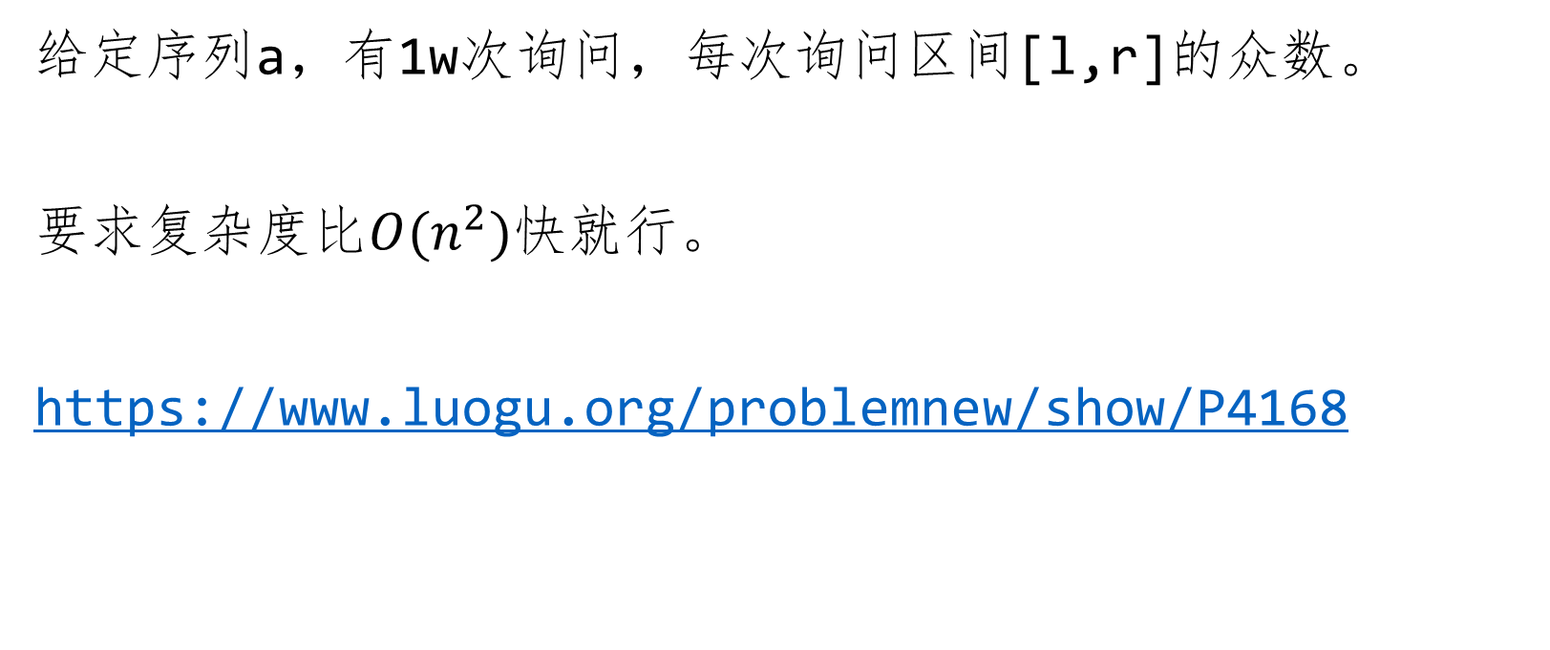
区间众数
给定序列a，有1w次询问，每次询问区间[l,r]的众数。
要求复杂度比$O(n^{2})$快就行。
https://www.luogu.org/problemnew/show/P4168

Slide 22
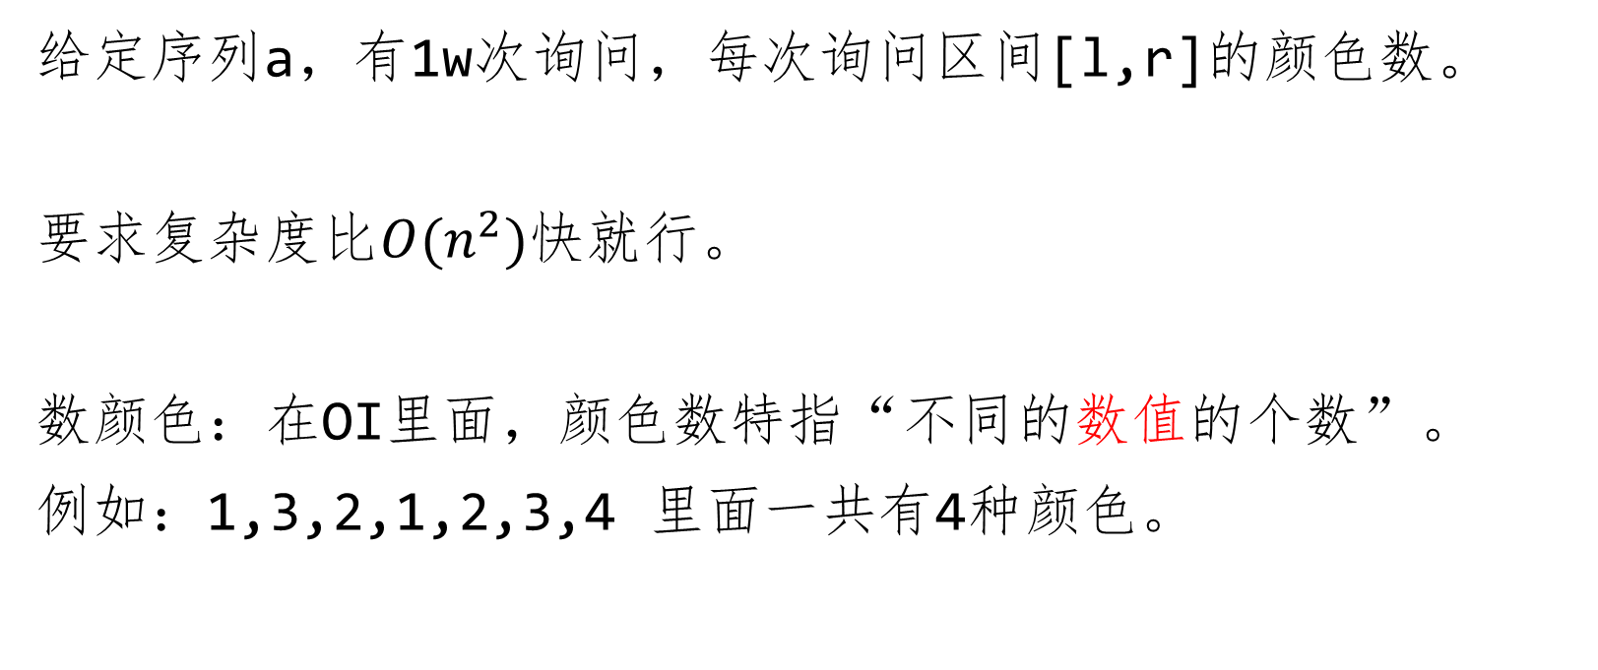
区间数颜色
给定序列a，有1w次询问，每次询问区间[l,r]的颜色数。
要求复杂度比$O(n^{2})$快就行。
数颜色：在OI里面，颜色数特指“不同的数值的个数”。
例如：1,3,2,1,2,3,4 里面一共有4种颜色。

Slide 23
一道小题
https://www.luogu.org/problemnew/show/P3396

Slide 24
一道水题
今有n个点m条边的无向图(n,m不超过100000).
每个点最初都是黑色。
应对两种操作：
将一个点反色
给出x，询问与x直接连接的点中，有多少个黑点

Slide 25
单调栈 & 单调队列

Slide 26
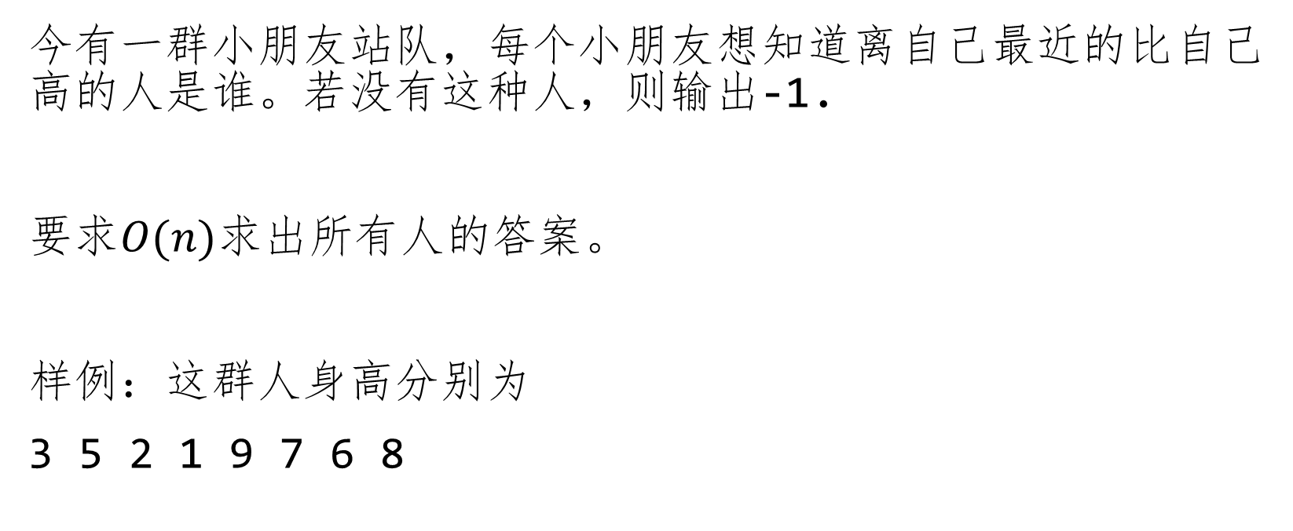
what’s your problem
今有一群小朋友站队，每个小朋友想知道离自己最近的比自己高的人是谁。若没有这种人，则输出-1.
要求$O(n)$求出所有人的答案。
样例：这群人身高分别为
3 5 2 1 9 7 6 8

Slide 27
拆分
我们把问题拆成两个小问题：对于每个小朋友，需要知道
在她前面的，离她最近的比她高的人是谁
在她后面的，离她最近的比她高的人是谁
我们发现它们是同一种问题。这是因为：如果解决了第一个问题，那么把这群人翻转一下，立刻就能解决第二个问题。
如何解决第一个问题？

Slide 28
分析
每个小朋友能看到哪些人？
没有被挡住的
哪些人没有被挡住？

Slide 29
手玩样例
3 5 2 1 9 7 6 8

Slide 30
栈
我们从前往后扫这个序列，拿一个栈维护当前的小朋友能看到的人。
对于每一个小朋友：
把栈里面比她低的人全都弹出去
目前的栈顶就是答案
把这个小朋友加入栈

Slide 31
模拟样例
3 5 2 1 9 7 6 8

Slide 32
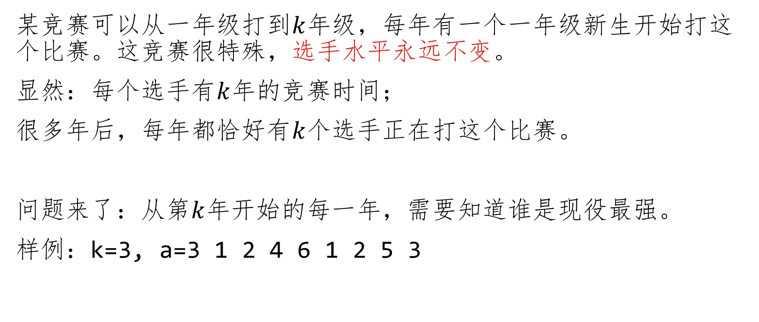
another question
某竞赛可以从一年级打到$k$年级，每年有一个一年级新生开始打这个比赛。这竞赛很特殊，选手水平永远不变。
显然：每个选手有$k$年的竞赛时间；
很多年后，每年都恰好有$k$个选手正在打这个比赛。
问题来了：从第$k$年开始的每一年，需要知道谁是现役最强。
样例：k=3, a=3 1 2 4 6 1 2 5 3

Slide 33
手玩样例
3 1 2 4 6 1 2 5 3

Slide 34
单调队列
如果一个人比你强，还比你小，那你就打不过她了。
nmd, wsm?
因为你没退役的时候，她肯定也没退役
所以你永远不可能是现役最强
泥永无出头之日

Slide 35
单调队列
我们考虑每一年，拿一个队列来维护“有可能成为现役最强”的选手。对于每一年，干这些事：
把队列末端所有比新选手菜的人弹掉
把队首已经退役的选手弹掉
此时的队首就是这一年的答案
把新选手加入队列

Slide 36
模拟样例
3 1 2 4 6 1 2 5 3

Slide 37
环上最大子段和
https://ac.2333.moe/Problem/view.xhtml?id=1593

Slide 38
END
rxz@luogu.org

